Slide 1
Видатні скульптори Греції
Скульптор повинен в своїх творах виражати стан душі.
Сократ
Підготувала
учениця 11 класу
Коляда Катерина

Slide 2
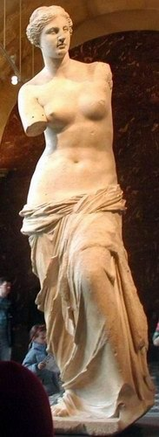
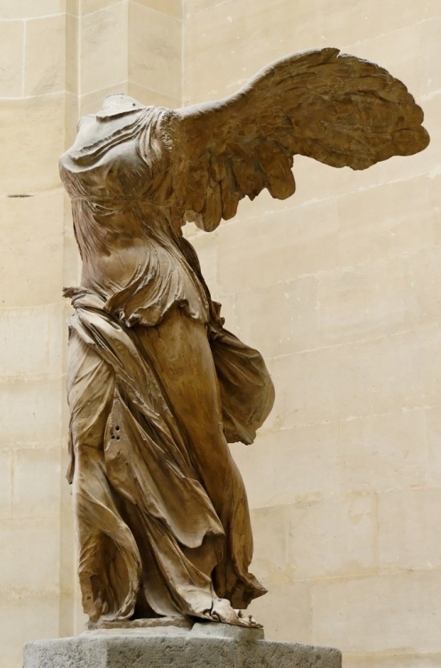
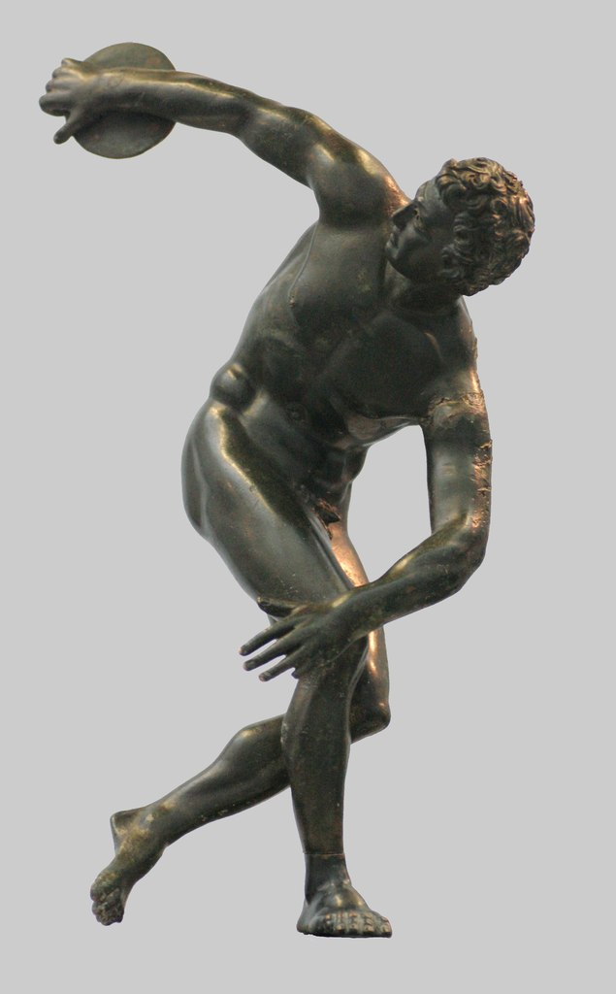
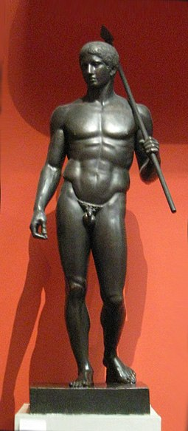
Мистецтво Стародавньої Греції і скульптура в її складі — відіграли важливу роль в формуванні і розвитку європейської цивілізації і вплинули на розвиток культури і мистецтва всього людства.

Slide 3
Скульптура періоду архаїки
Період архаїки – це становлення давньогрецької скульптури. Вже зрозуміло прагнення скульптора передати красу ідеального людського тіла, що у повною мірою проявилося під час творах пізнішій епохи, але дуже важко ще потрібно було відійти художнику від форми кам'яного блоку, і фігури цього періоду завжди статичні.

Slide 4
Куроси і кори архаїки
Кора — це зображення жінки (завжди молодої) у статичній позі, яка одягнена в традиційний грецький одяг, з архаїчною посмішкою на
вустах.
Курос — тип статуї оголеного
юнака-атлета.

Slide 5
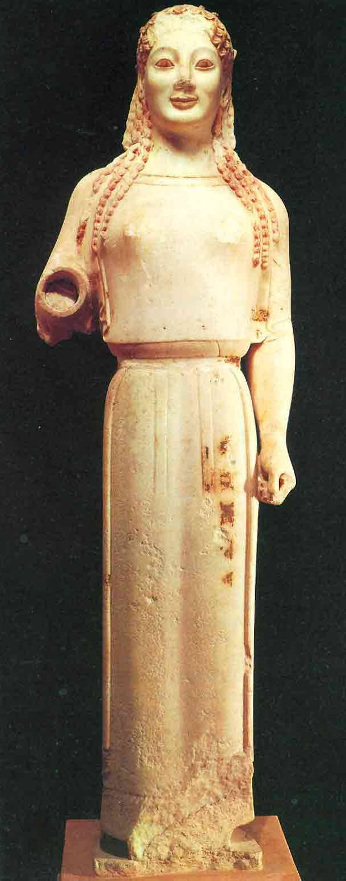
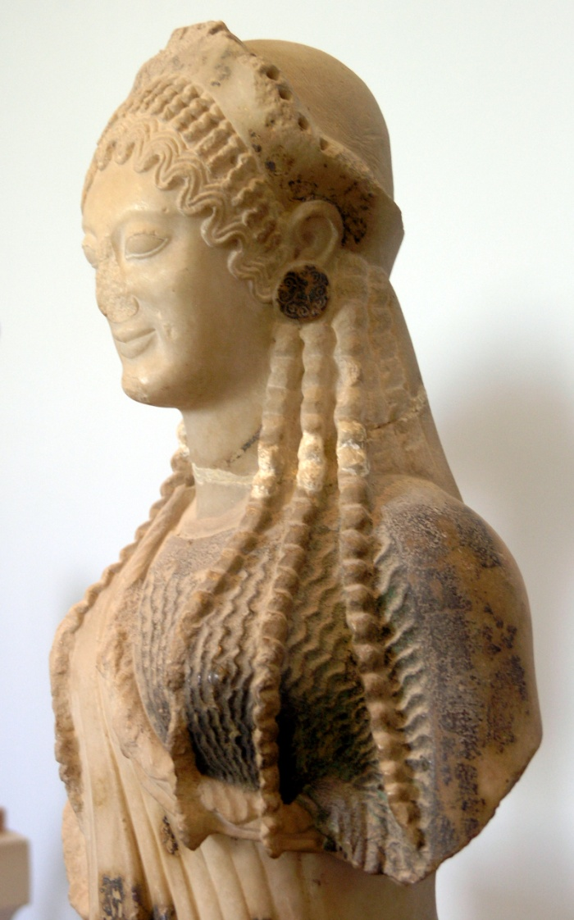
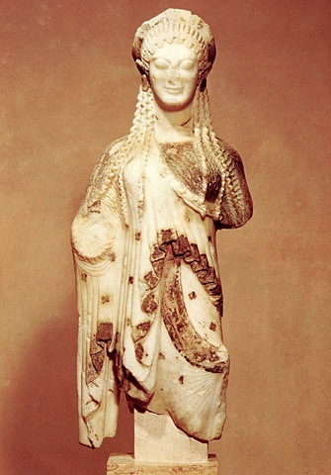
Кора

Slide 6
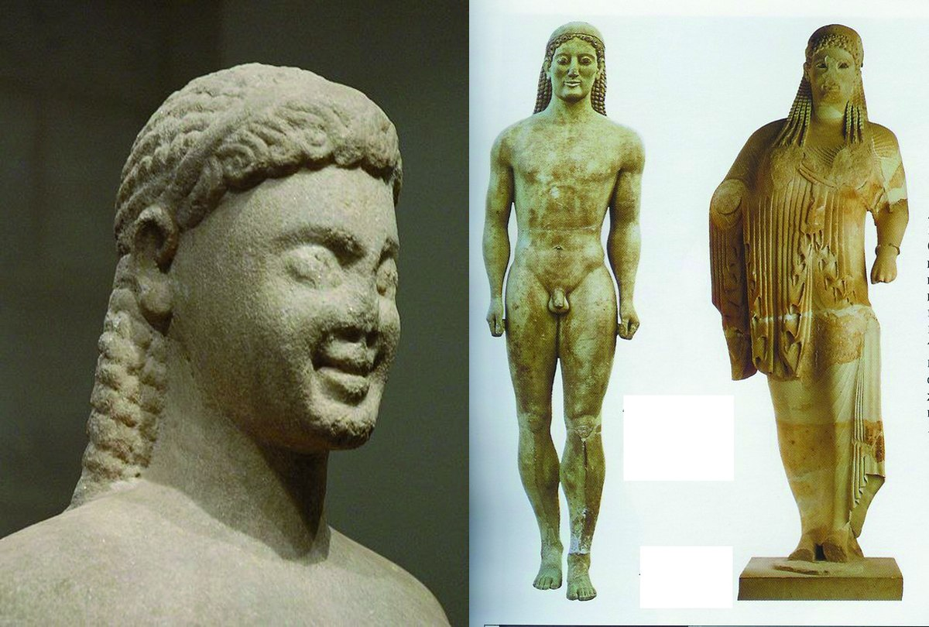
Куроси

Slide 7
Скульптура періоду класики

Slide 8
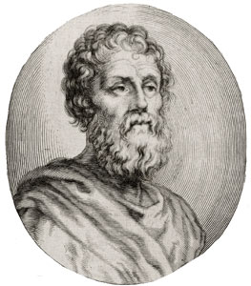
ФІДІЙ
Фі́дій — давньогрецький скульптор 5 ст. до н. е. Один з найбільших майстрів давньогрецького мистецтва епохи високої класики
Фідія сучасники називали «творцем богів». До нас його головні роботи не дійшли, судити про них можна лише за захопленими описами і римськими копіями.

Slide 9
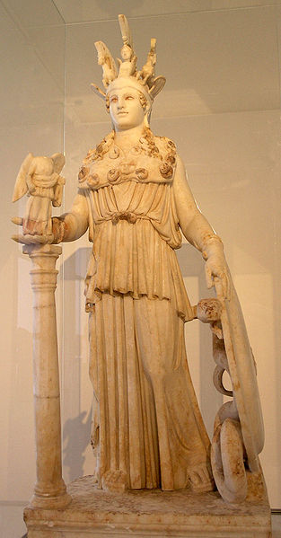
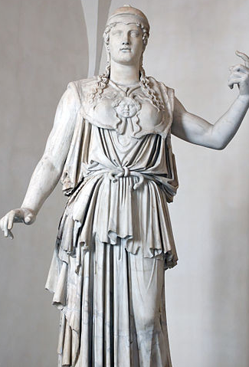
Роботи Фідія
Статуя Афіни Промахос (Афіни-Воїтельниці) —бронзова статуя на афінському Акрополі
«АфІна Парфенос» ( «АфІна-ДІва») — знаменита древньогрецька скульптура. Не збереглась.

Slide 10
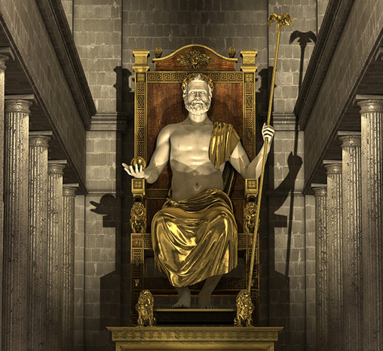
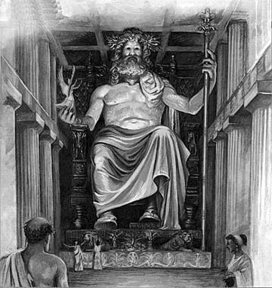
Давньогрецька статуя Зевса Олімпійського- робота Фідія, встановлена в центрі Храму Зевса в Олімпії на півострові Пелопоннес. Статуя Зевса облицьована золотом і слоновою кісткою. Була справедливо зачислена сучасниками до семи чудес світу.

Slide 11

Мирон. Дискобол.
Дискобол одна з найбільш прославлених статуй античності. Дискобол є першою класичною скульптурою, що зображує людину у русі. Переможець змагань із метання диску зображений у момент розмаху перед киданням. Тіло атлета представлено у складному повороті. Ім'я атлета, зображеного у скульптурі, не збереглось. Не зберігся й оригінал Дискобола, він був загублений у Середні віки. Відомі численні римські копії статуї.
Скульптура Дискобол прийнята в якості символа сучасного олімпійського руху, що підкреслює зв'язок із традиціями античного спорту.

Slide 12
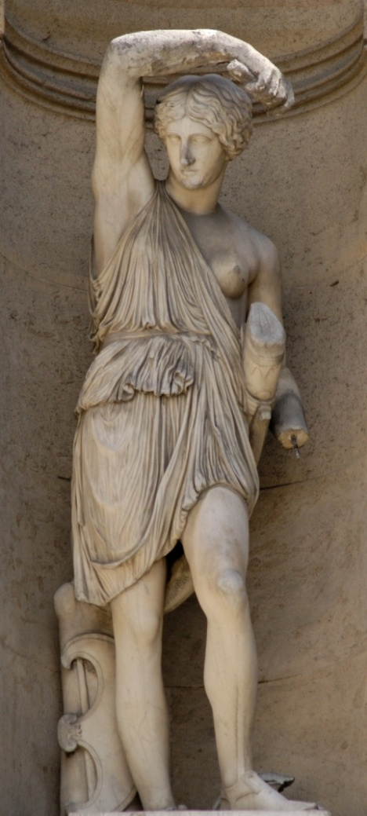
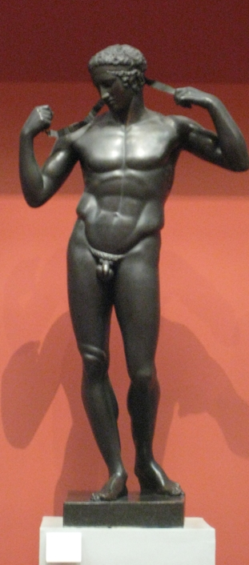

Роботи Поліклета
Діадумен
Дорифор
Поранена
амазонка

Slide 13
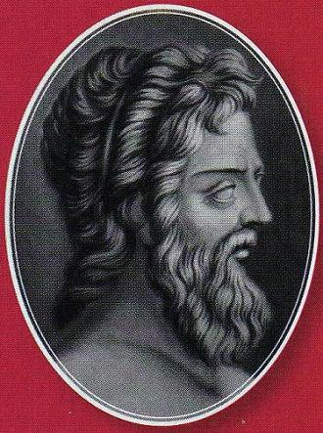
Праксітель
Найпрославленішим творцем жіночих скульптурних образів був Пракситель. Його Афродіта Кнідська викликала безліч наслідувань. Пропорційність класичних скульптур стала зразком для майстрів багатьох епох. Створена близько 350 до н. е. Оригінал статуї не зберігся, існують численні копії та повтори.

Slide 14
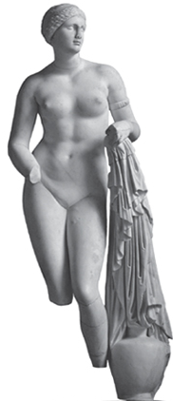
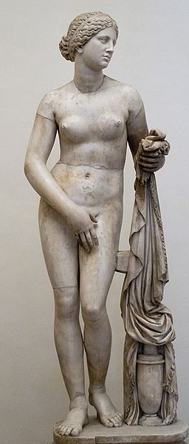
Афродіта Кнідська стала першим в давньогрецькому мистецтві монументальним зображенням повністю оголеної жіночої фігури, і тому вона була неприйнята жителями Коса, для яких власне і призначалася, після чого її купили городяни сусіднього Кніда

Slide 15
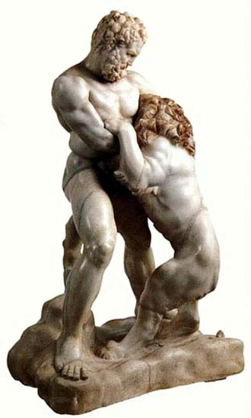
Лісіпп.
Геракл, що бореться з левом
Лісіпп —скульптор, який завершує період пізньої класики . Работи Лісіппа виділялись натуралізмом . Пліній приписував йому до півтора тисяч рабіт. Є легенда, что Лісіпп при створенні кожної своєї работи склаав в скриньку по одному цінному каменю. Посля його смерті там знайшли більше півтора тисяч камнів. Він був улюбленмм художником Александра Македонского. Збереглись римські копії робіт. Один з центральних творів Лісіппа —бронзова статуя Геракла — була вивезена з Тарента в Константинопіль и розплавлена там в 1022 р.

Slide 16
Скульптура епохи еллінізму

Slide 17
Венера Мілоська
Автор Венери Мілоської невідомий. Початково вона приписувалась Праксітелю, оскільки скульптура являє собою тип Афродіти Кнідської. Нині поширена версія про авторство Агесандра Антиохійсьского.
Статуї Венери Мілоської вважається ідеалом краси жіночого тіла. Висота статуї 2,04 м. Пропорції у перерахунку на зріст 164 см такі: 86х69х93 см.

Slide 18
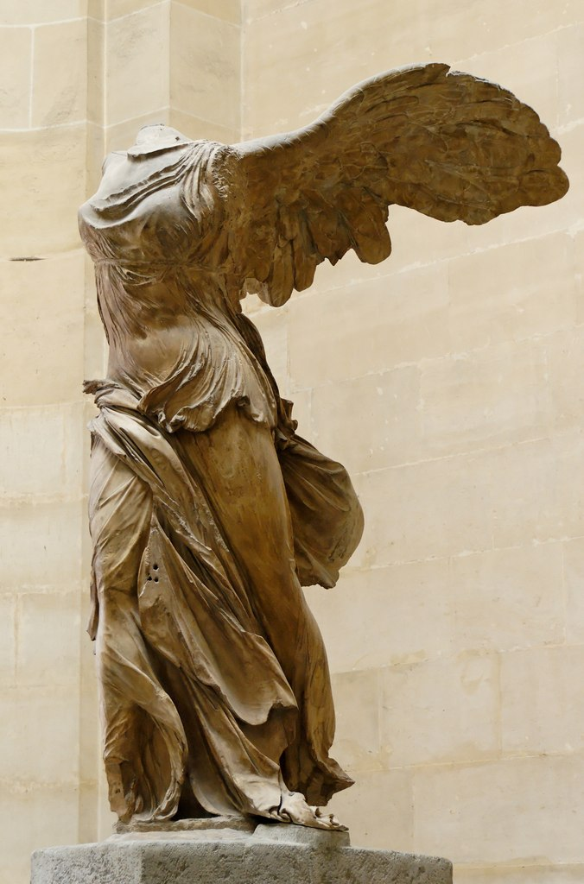
Ніка Самофракійська
Одна з найвідоміших статуй античної епохи, присвячена богині перемоги на ім'я Ніка. Створена із мармуру у родоській школі скульптури. Зберігається й донині у Луврі (Париж, Франція).
Статую спорудили жителі острова Родос на згадку про перемогу, здобуту ними над флотом сирійського царя.

Slide 19
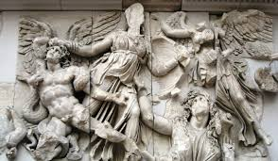
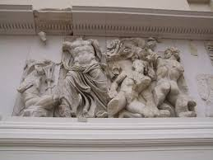
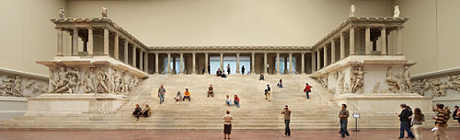
Пергамський вівтар
Присвячений Зевсові, мармуровий вівтар з міста Пергама, на якому відтворено сцени з міфа прогігантомахію, одна з найвизначніших пам'яток еліністичної архітектури. Вважався чудом світу вже в давнину. Зараз знаходиться в Берліні вПергамському музеї який спеціально збудували для того, аби розмістити об’єкт у натуральну величину.

